Slide 1
CHUYÊN ĐỀ TOÁN LỚP 1
BÀI 4: SO SÁNH SỐ (TIẾT 4)
Giáo viên: Luyện Thị Thanh Hương

Slide 3
1
Thêm nội dung tiêu đề của bạn
2
Thêm nội dung tiêu đề của bạn
3
Thêm nội dung tiêu đề của bạn
4
Thêm nội dung tiêu đề của bạn

Slide 4
01
MỤC TIÊU
- Nhận biết được cách so sánh, xếp thứ tự các số trong phạm vi 10 ( ở các nhóm có không quá 4 số)
- Sử dụng được các dấu >; <; = khi so sánh 2 số.
- Biết tìm ra nhóm sự vật có số lượng nhiều nhất hoặc ít nhất

Slide 5
02
CHUẨN BỊ
Giáo viên
- Máy tính, bài giảng Powerpoint, phần mềm hỗ trợ Liveworksheet,
Học sinh
- Sách giáo khoa, đồ dùng học tập, thiết bị học online

Slide 6
03
TIẾN TRÌNH
Khởi động
(~ 3-5p)
Bài mới
~ 25p
Củng cố
~ 5p

Slide 7
Khởi động

Slide 11
VỀ NHÀ THÔI

Slide 12
Đây là dấu gì ?
>
Dấu lớn

Slide 13
1 > …..
1 > 0

Slide 14
Đây là dấu gì?
<
Dấu bé

Slide 15
2 < 4

Slide 16
Những số nào bé hơn 4?
0,1,2,3

Slide 18
Thứ năm 7 tháng 10 năm 2021
Toán
Bài 4: So sánh số (Tiết 4)

Slide 19
Giải cứu Bạch tuyết
Giải cứu bạch Tuyết

Slide 23
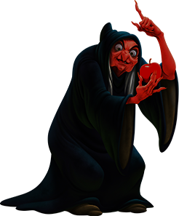

Slide 26
1
>; <; =
?
3
<
5
1
>
0
4
>
2

Slide 27
2
Sè
?

Slide 29
3
Tµu nµo chë nhiÒu thïng hµng nhÊt?
5
6
4

Slide 30
4
Sè
?
4
5
4
5
Cã qu¶ vµ qu¶ :
Cã qu¶ vµ qu¶ :
<
5
4
5
>
4

Slide 31
LiveworkSheet

Slide 32
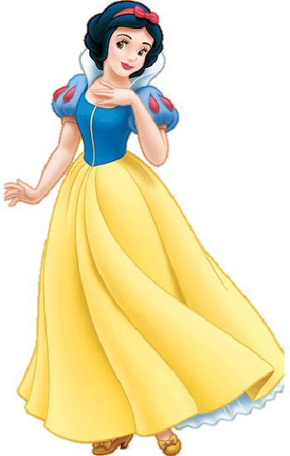
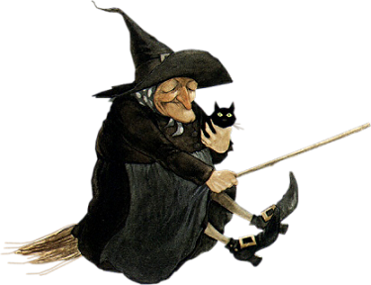

Slide 34
Củng cố
- Hôm nay con học bài gì?
- Về nhà con cùng người thân tìm thêm nhóm sự vật có số lượng nhiều hơn, ít hơn, bằng nhau, nói phép so sánh với nhóm sự vật đó.

Slide 35
Tạm biệt!

